Slide 1


Обобщение и распространение
лучших практик и методов работы
по формированию критического отношения обучающихся к идеологии
терроризма и экстремизма
Щербак Александр Павлович,
зав. кафедры физической культуры и безопасности жизнедеятельности Государственного автономного учреждения дополнительного профессионального образования Ярославской области «Институт развития образования»,
кандидат педагогических наук, доцент

Slide 2

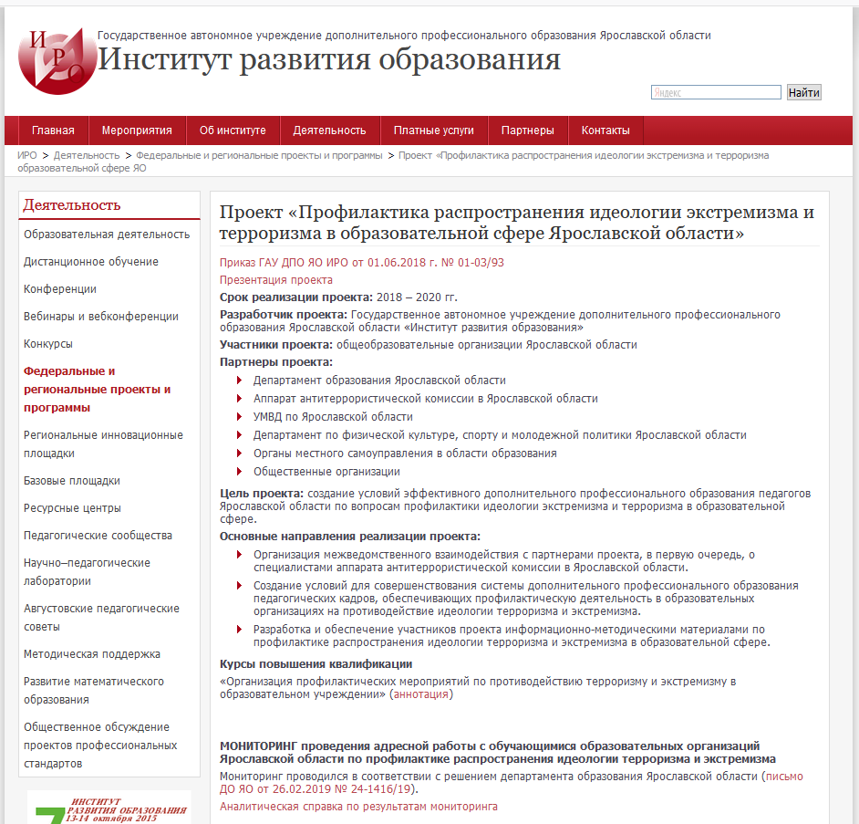
Обобщение и распространение лучших практик и методов работы
Предполагается решение следующих задач:
1) составление актуального перечня федеральных нормативно-правовых актов в сфере противодействия терроризму и экстремизму;
2) разработка методических рекомендаций по вопросам профилактики идеологии экстремизма и терроризма с учетом региональных особенностей;
3) обобщение регионального педагогического опыта по вопросам профилактики идеологии экстремизма и терроризма.

Slide 3
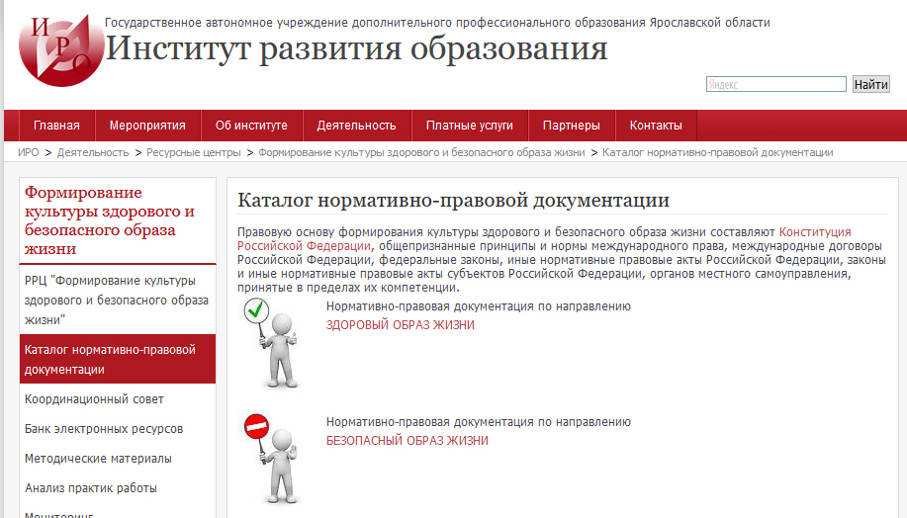
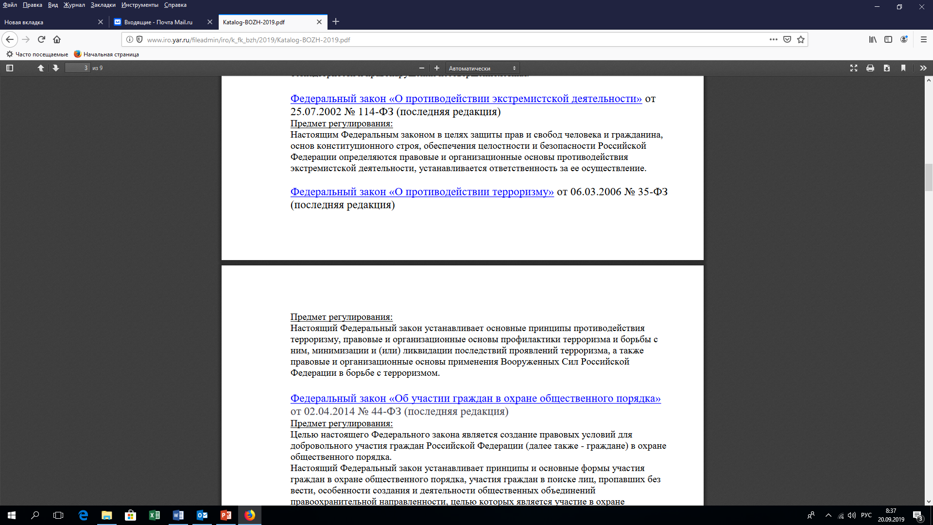
Обобщение и распространение лучших практик и методов работы

Slide 4
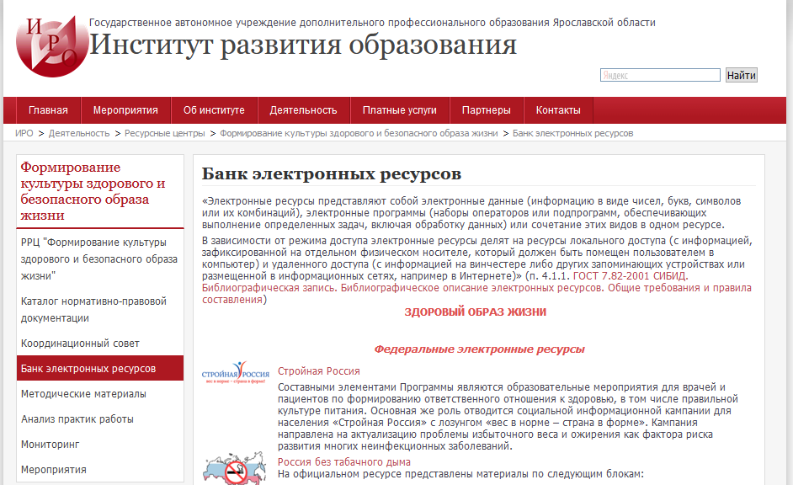
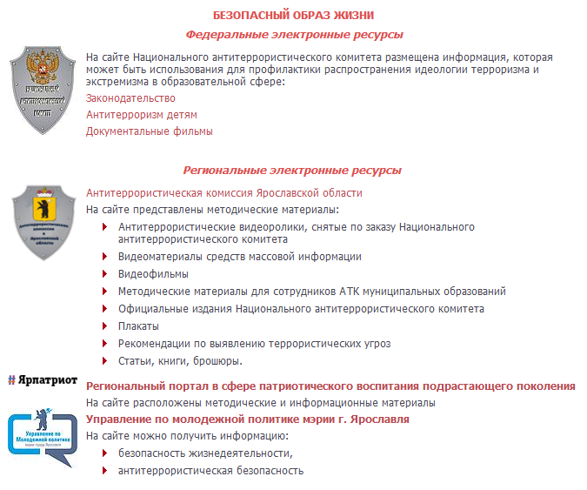
Обобщение и распространение лучших практик и методов работы

Slide 5
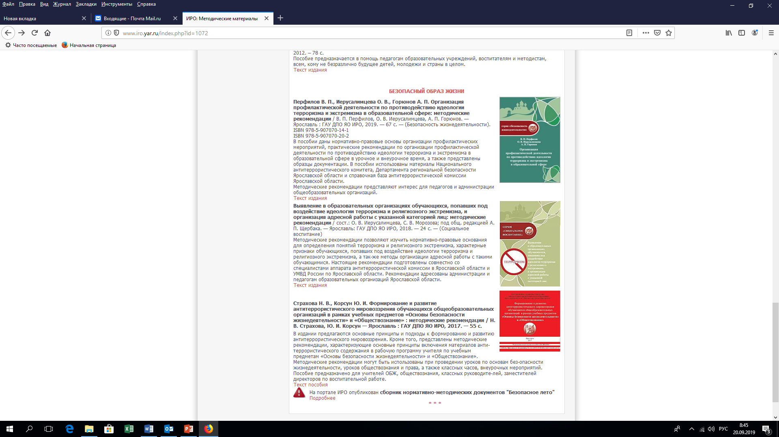
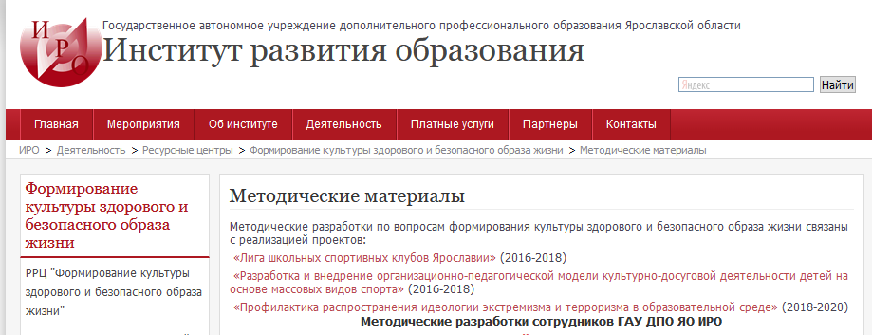

Обобщение и распространение лучших практик и методов работы
http://www.iro.yar.ru/index.php?id=1072
http://www.iro.yar.ru/index.php?id=3465

Slide 6

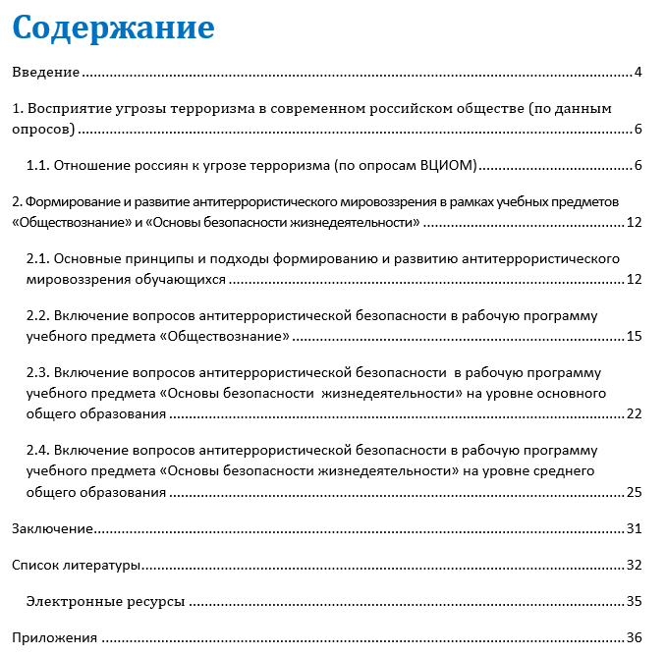
Обобщение и распространение лучших практик и методов работы

Slide 7

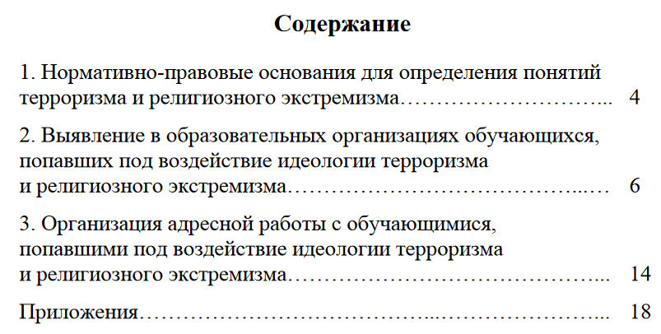
Обобщение и распространение лучших практик и методов работы
Текст издания

Slide 8
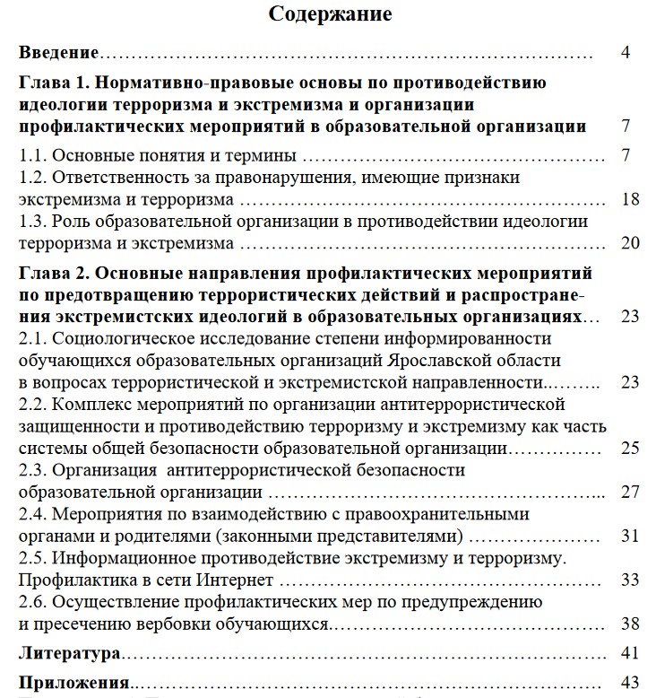
Обобщение и распространение лучших практик и методов работы
Текст издания

Slide 9

Обобщение и распространение лучших практик и методов работы
В рамках проекта осуществляется трехлетняя работа по обобщению практического опыта педагогов образовательных организаций Ярославской области в сфере профилактики идеологии экстремизма и терроризма.
Первое практическое пособие «Противодействие идеологии терроризма и экстремизма в образовательных организациях Ярославской области»
включает в себя два раздела:
1) дополнительное профессиональное образование педагогов Ярославской области по вопросам профилактики идеологии экстремизма и терроризма в образовательной сфере:
- организация повышения квалификации кадров в сфере обеспечения национальной безопасности в молодежной среде;
- региональный проект «Профилактика распространения идеологии экстремизма и терроризма в образовательной сфере Ярославской области».
2) организация профилактических мероприятий по противодействию идеологии терроризма и экстремизма во внеурочной и урочной деятельности на примере семи образовательных организаций Ярославской области.
Текст издания

Slide 10
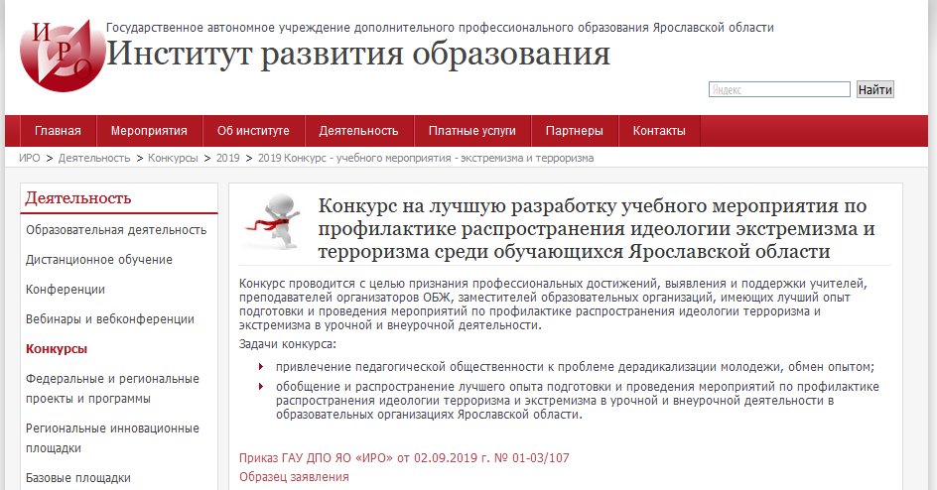
Обобщение и распространение лучших практик и методов работы
В рамках проекта осуществляется трехлетняя работа по обобщению практического опыта педагогов образовательных организаций Ярославской области в сфере профилактики идеологии экстремизма и терроризма.
Второй сборник обобщения опыта предполагается сделать в конце 2019 года по итогам регионального конкурса на лучшую разработку учебного мероприятия по профилактике распространения идеологии экстремизма и терроризма среди обучающихся Ярославской области.

Slide 11
Обобщение и распространение лучших практик и методов работы
В рамках проекта осуществляется трехлетняя работа по обобщению практического опыта педагогов образовательных организаций Ярославской области в сфере профилактики идеологии экстремизма и терроризма.
По завершению реализации проекта в 2020 году предполагается выпуск третьего сборника обобщения опыта по итогам регионального конкурса на лучшую организацию профилактики идеологии экстремизма и терроризма в общеобразовательной организации Ярославской области.

Slide 12
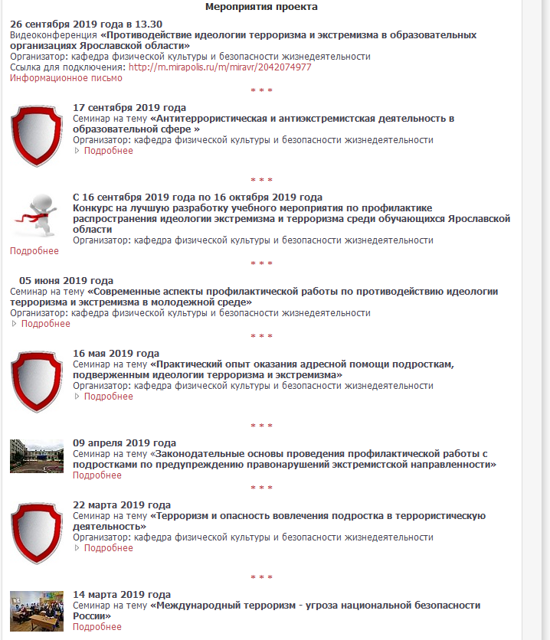
Обобщение и распространение лучших практик и методов работы
Выявление лучших практик и методов работы формирования критического отношения обучающихся к идеологии терроризма и экстремизма осуществляется в ходе:
- курсов повышения квалификации ««Организация профилактических мероприятий по противодействию терроризму и экстремизму в образовательном учреждении»;
- учебных семинаров, связанных с развитием региональной системы образования;
- региональных слетов учителей и преподавателей-организаторов основ безопасности жизнедеятельности.
Широкий спектр деятельности обусловлен тем, что только общими усилиями можно решать злободневный вопрос противодействия идеологии терроризма и экстремизма в молодежной среде и образовательной сфере.

Slide 13


Обобщение и распространение лучших практик и методов работы по формированию критического отношения обучающихся к идеологии терроризма и экстремизма
Контактная информация:
Россия г. Ярославль, ул. Богдановича, 16, каб. 420
кафедра физической культуры и безопасности жизнедеятельности ГАУ ДПО ЯО «ИРО»
Тел.: +7 (4852) 23-09-67
Сайт: www.iro.yar.ru
E-mail: fkbzh@iro.yar.ru

